Slide 1
わだかんさんの定点観測
（長田の震災と30年）
今は亡き和田幹司さんが生前阪神淡路大震災の後、20か所くらいの定点撮影をしておられた写真の一部（撮影された1500枚ほどの写真は、神戸アーカイブ写真館に保存されています）が、今年の元旦から7日にかけて神戸新聞に6回に亘り記事と共に掲載されました。
その記事は、既に関西地区の総会会場に掲示して紹介させていただきましたが、この度、HPにても紹介させていただきます。
尚、当掲載に当たって新聞記事の切り抜きの大きさとスキャン機の大きさが合わず一部に文字欠け等が生じていますことご容赦下さい！

Slide 2
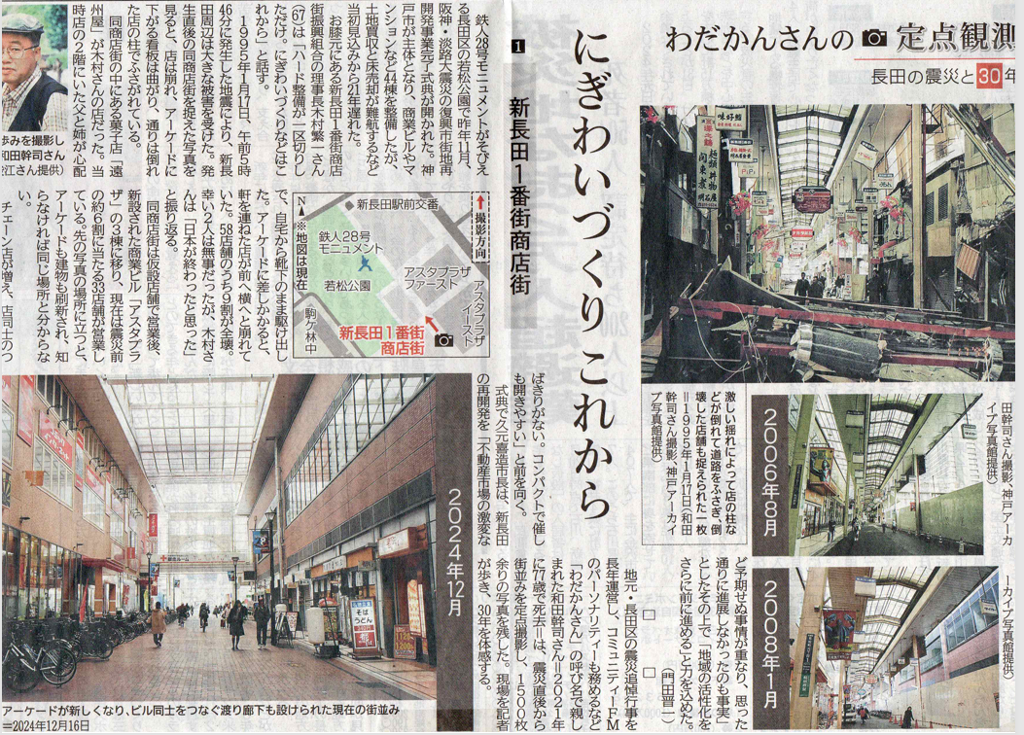
2025年1月1日掲載！

Slide 3
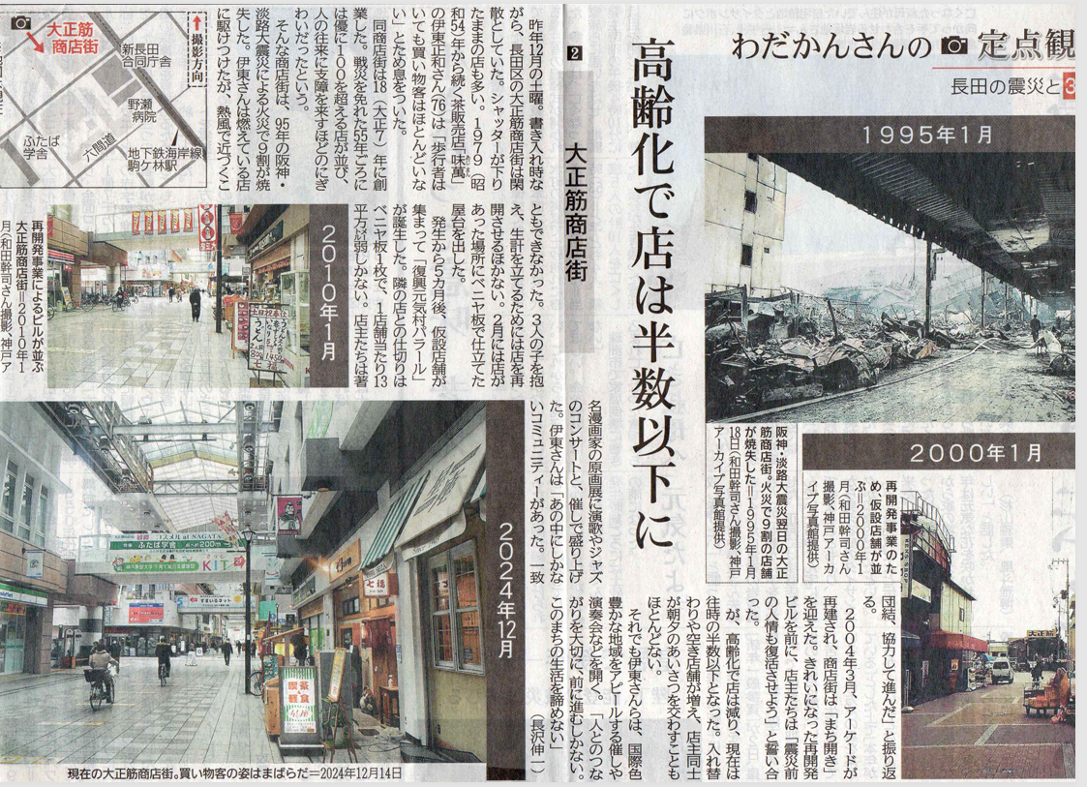
2025年1月3日掲載！

Slide 4
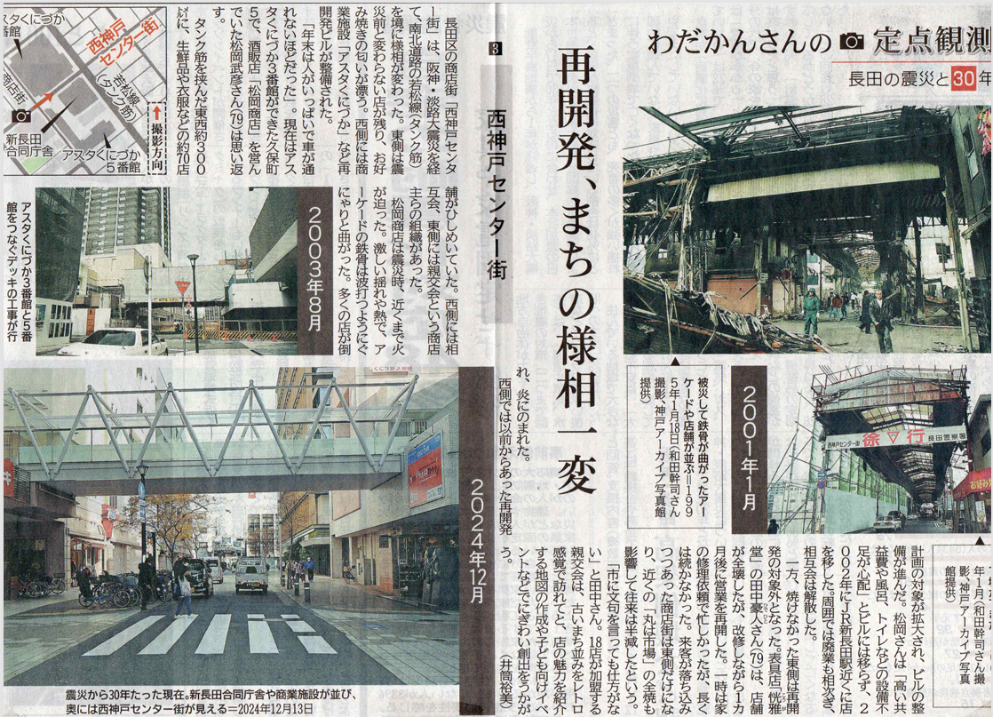
2025年1月4日掲載！

Slide 5
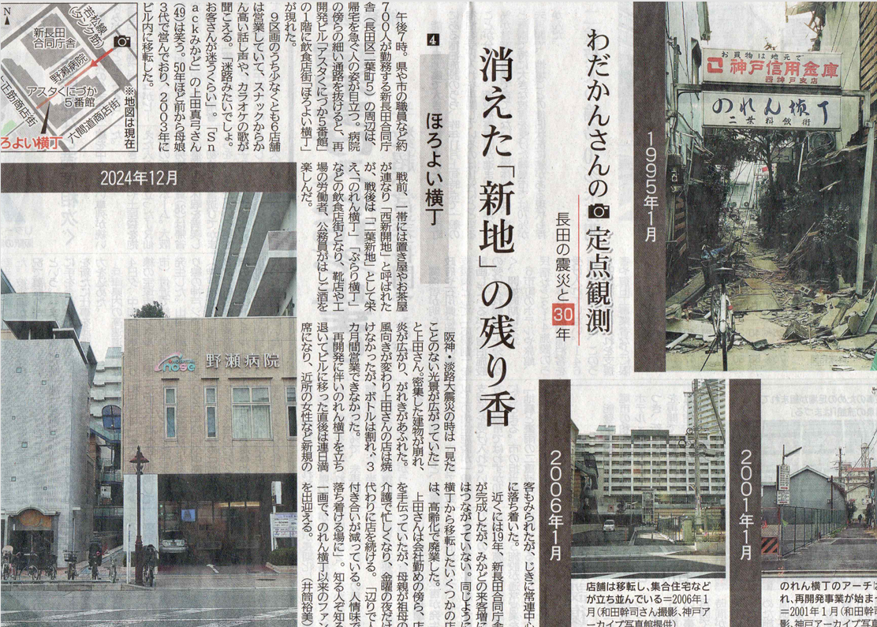
2025年1月５日掲載！

Slide 6
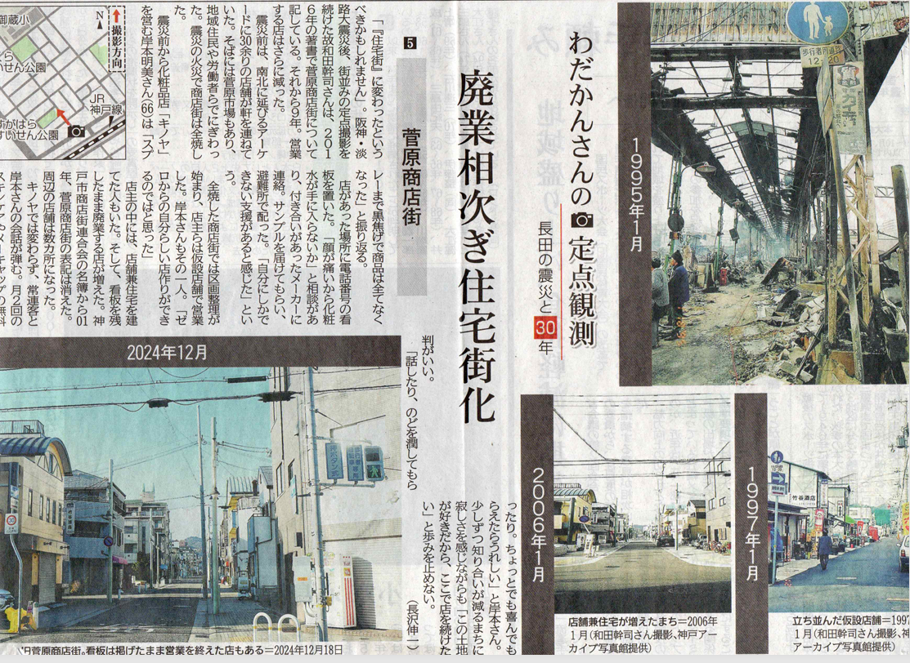
2025年1月6日掲載！

Slide 7
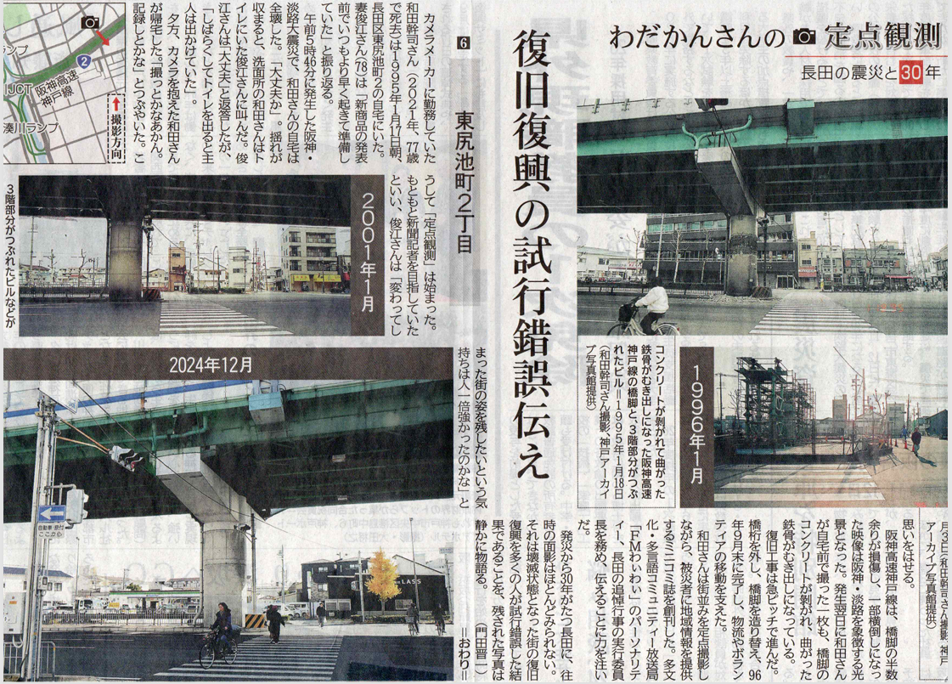
2025年1月7日掲載！

